Slide 1
Преимущества урока с ИКТ

Slide 2
Какое число получится
В конце цепочки?
50
+ 40
: 3
- 10
х 8
: 5
?

Slide 3
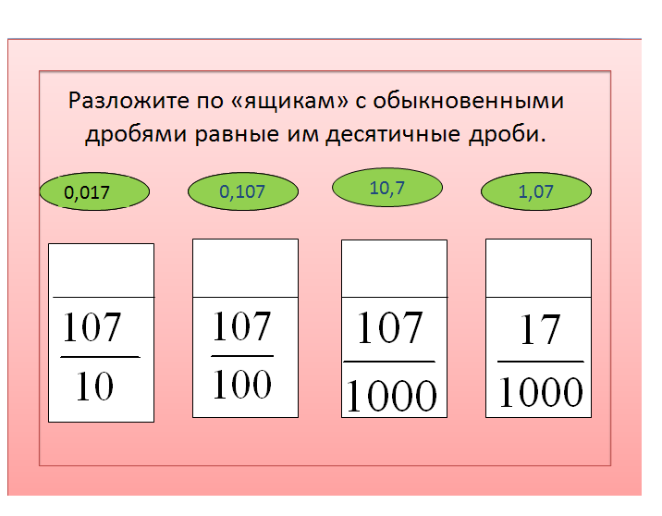

Slide 8
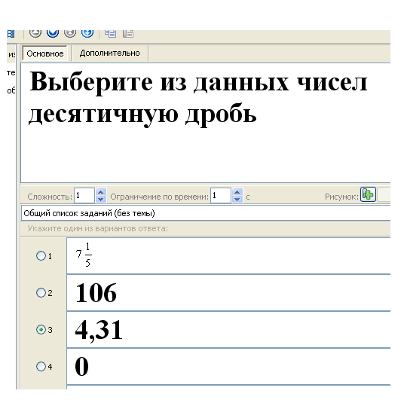

Slide 9
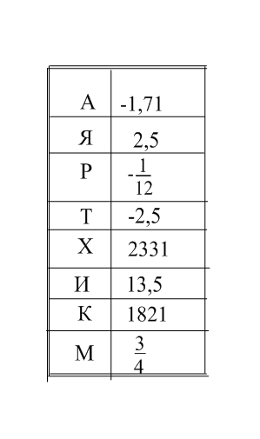
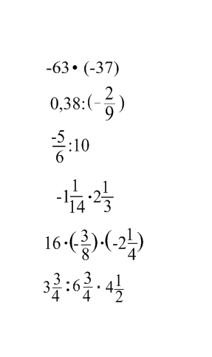

Slide 10
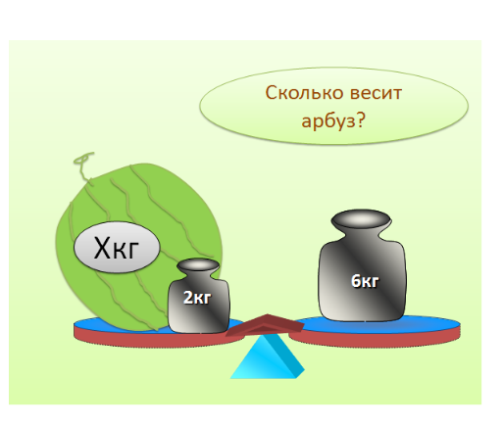
x+2=6
x=4

Slide 11
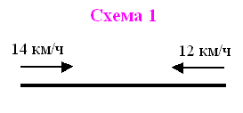
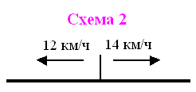
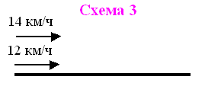
Какое направление движения соответствует решению?
ghf
14 км/ч + 12 км/ч = 26 км/ч
Навстречу…
В противоположных…
Молодец!
В одном …

Slide 12
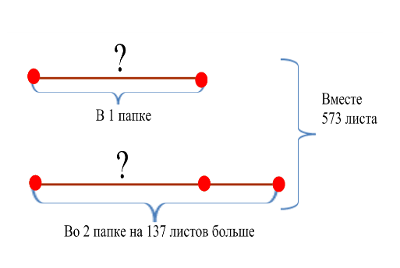
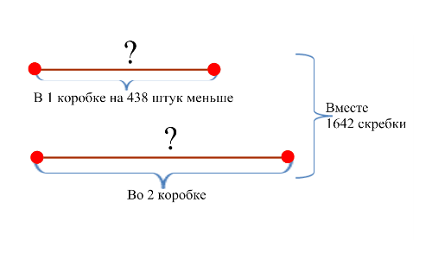

Slide 13
Проценты
Путешествие с Незнайкой на Луну

Slide 16
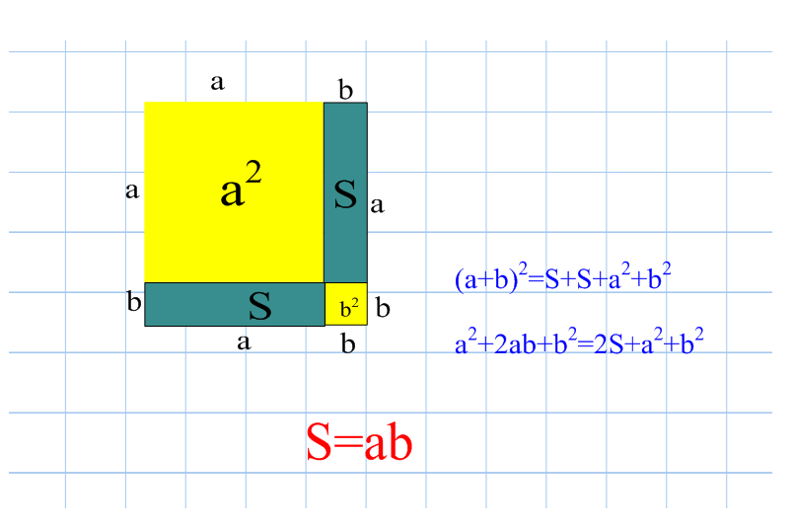

Slide 17
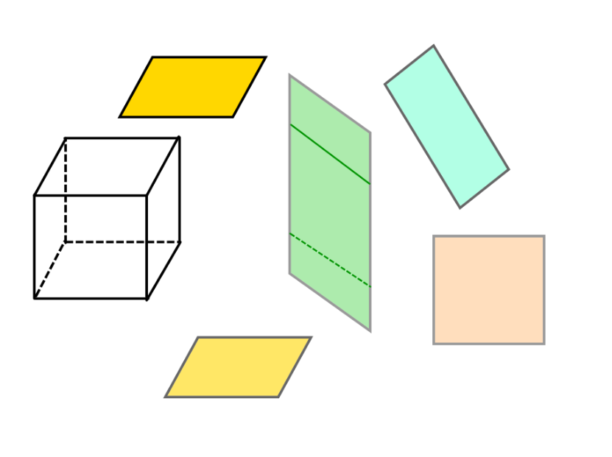
Доклад
Постройте сечение

Slide 18
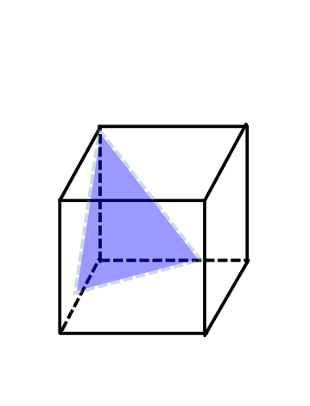
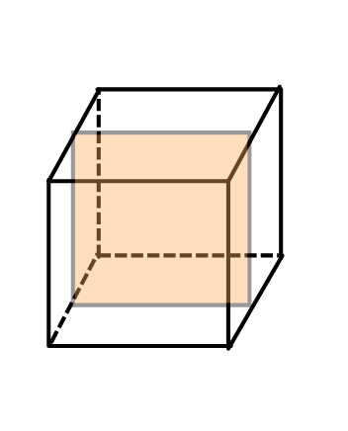
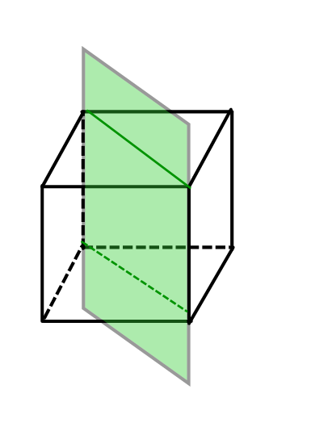
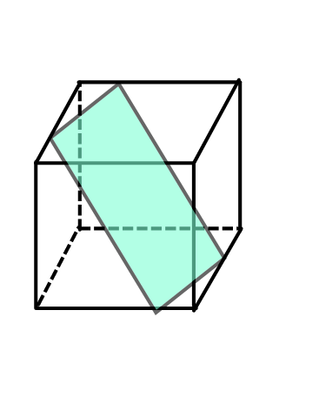
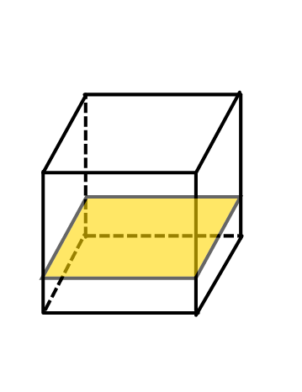

Slide 19
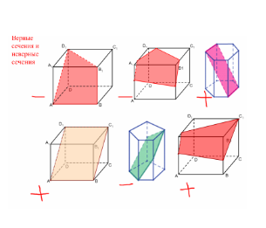

Slide 20
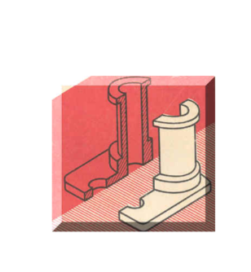

Slide 22
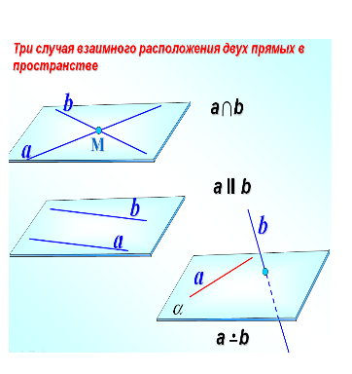

Slide 23
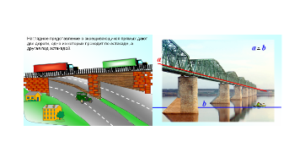
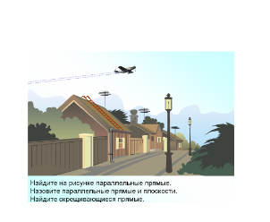

Slide 24
Проверка домашнего задания
f(x)=1-X²
f’(x)=-2x, a=-1,
f’(-1)=-2(-1)=2,
29.4
f(x)=-0,25x⁴ a=0
f’(x)=-0,25*4x³=-x³
f’(0)=-0³=0
f’(0)=tgα=0
α=0
f’(x)=3X² -3 f’(-1)=3*(-1) -3=0 f(-1)=(-1)-3(-1)+5=7 y=7+0(x+1)=7, y=7
29.7
29.12
k=2
α=0
y=7

Slide 28
